Slide 1
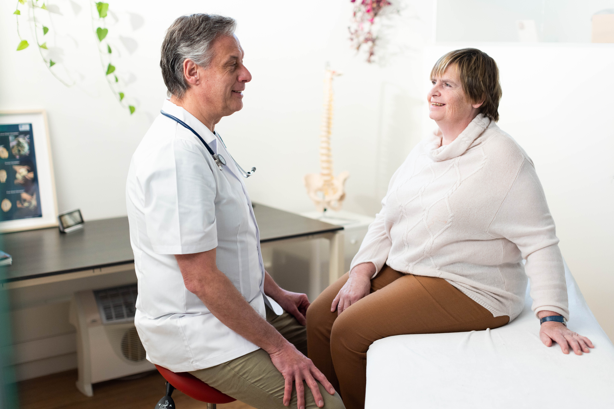
Digitale hulp nodig?

Slide 2



Kom naar de Digibank in je buurt!
Kom naar de Digibank in je buurt!
Zo vind je ons Bel gratis 1700 Kijk op digibanken.vlaanderen.be

Slide 3
Heb jij ook hulp nodig?
Tot binnenkort!
Bel gratis 1700
Kijk op digibanken.vlaanderen.be

Slide 4
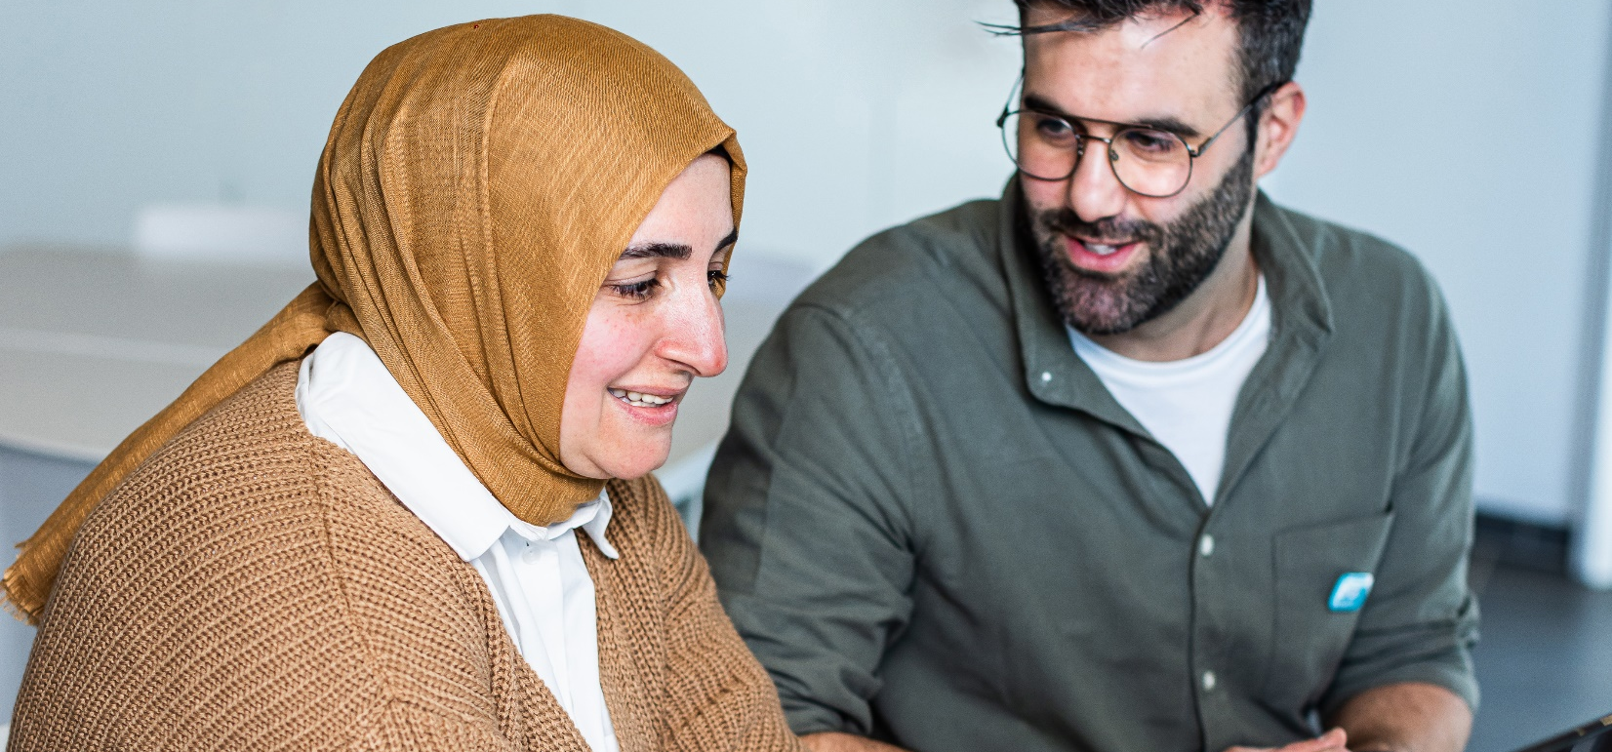
Digitale hulp nodig?

Slide 5

Kom naar de Digibank in je buurt!
Kom naar de Digibank in je buurt!
Zo vind je ons Bel gratis 1700 Kijk op digibanken.vlaanderen.be

Slide 6
Heb jij ook hulp nodig?
Tot binnenkort!
Bel gratis 1700
Kijk op digibanken.vlaanderen.be

Slide 7
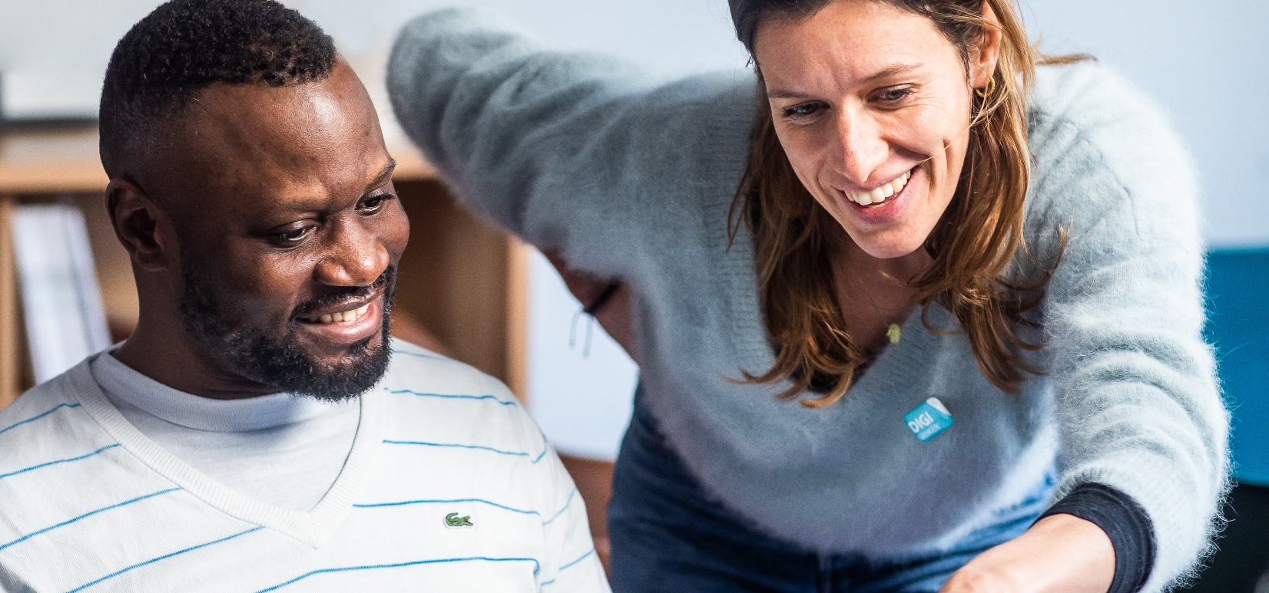
Digitale hulp
nodig?

Slide 8

Kom naar de Digibank in je buurt!
Kom naar de Digibank in je buurt!
Zo vind je ons Bel gratis 1700 Kijk op digibanken.vlaanderen.be

Slide 9
Heb jij ook hulp nodig?
Tot binnenkort!
Bel gratis 1700
Kijk op digibanken.vlaanderen.be

Slide 10
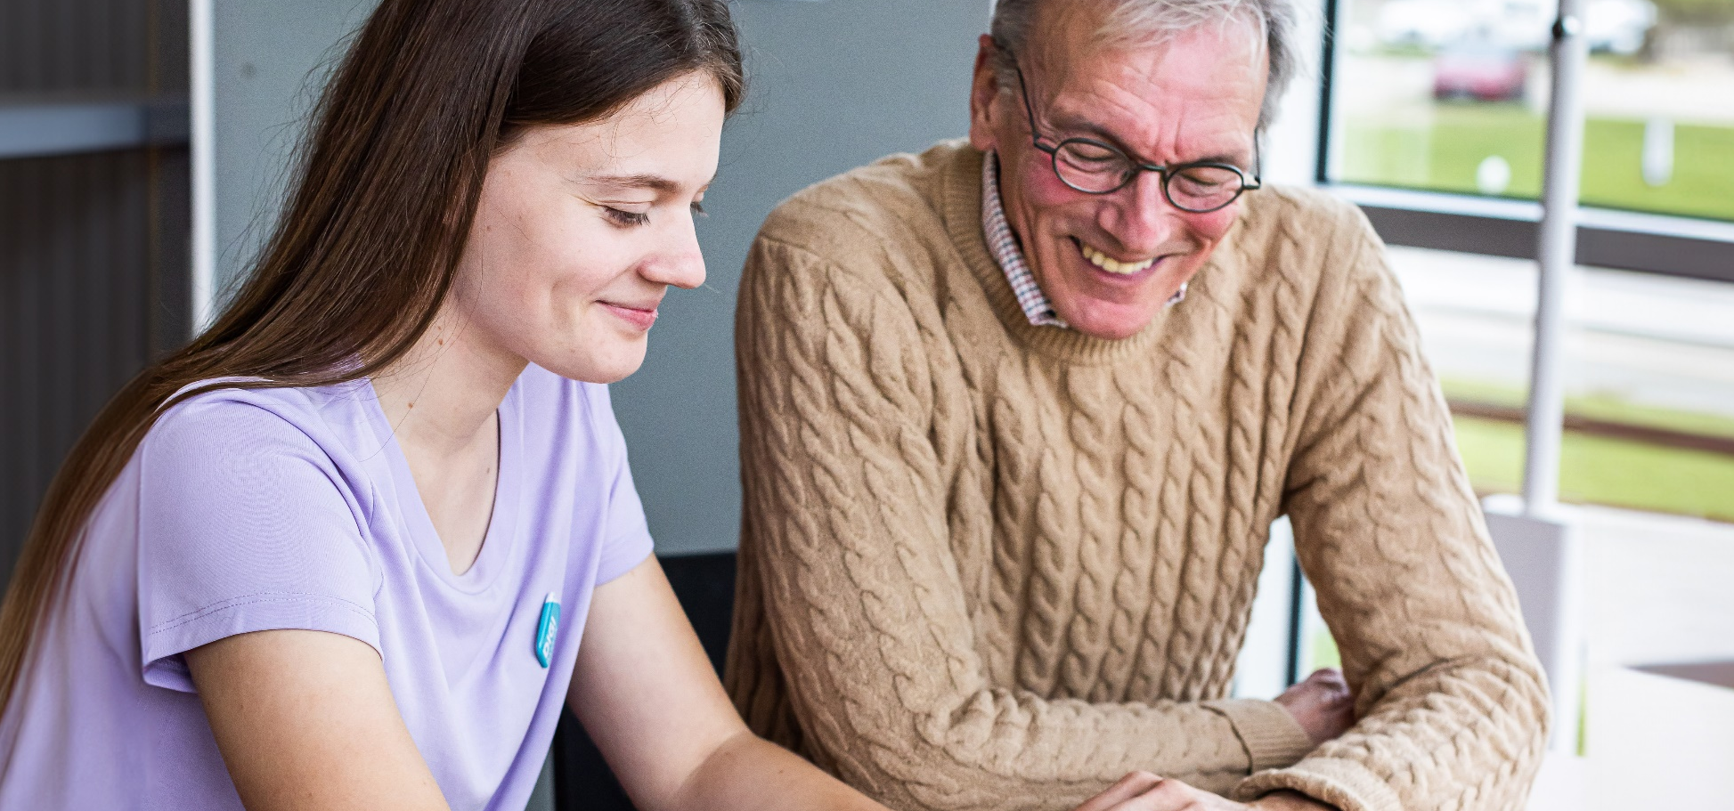
Digitale hulp nodig?

Slide 11

Kom naar de Digibank in je buurt!
Kom naar de Digibank in je buurt!
Zo vind je ons Bel gratis 1700 Kijk op digibanken.vlaanderen.be

Slide 12
Heb jij ook hulp nodig?
Tot binnenkort!
Bel gratis 1700
Kijk op digibanken.vlaanderen.be

